Slide 1

Verifica Formale del Protocollo Crittografico Diffie-Hellman
Questo progetto approfondisce la verifica formale dei sistemi crittografici, analizzando in particolare il protocollo Diffie-Hellman per lo scambio di chiavi simmetriche, utilizzando gli strumenti SPIN e Tamarin.
Progetto del corso di Sistemi Operativi Dedicati.
Realizzato da Mattia Sbattella e Jacopo Coloccioni.
Anno Accademico 2024-2025.
Notes:
- Obbiettivi del progetto

Slide 2
Introduzione alla Verifica Formale
La verifica formale è un insieme di tecniche matematicamente fondate che dimostrano la correttezza di sistemi complessi rispetto a specifiche formali. A differenza del testing empirico, essa analizza tutti i comportamenti possibili del sistema, offrendo garanzie più robuste.
1
Modellazione Formale
2
Specifiche Formali
3
Esplorazione dello Spazio degli Stati
Descrizione rigorosa del sistema tramite linguaggi logici, automi finiti o processi concorrenti.
Definizione delle proprietà desiderate del sistema in linguaggi come LTL o CTL.
Analisi di tutte le configurazioni possibili per verificare il rispetto delle proprietà.
Notes:
Modellazione formale: tipicamente costituito da: descrizione delle variabili di stato e delle transizioni ammissibili, regole che determinano l’evoluzione del Sistema.
Specifiche formali: queste proprietà possono riguardare come nel nostro caso: correttezza funzionale, sicurezza, assenza di deadlock.
Esplorazione dello spazio degli stati:
La verifica formale offre garanzie forti e matematicamente fondate. Tuttavia, presenta anche delle sfide:
• Complessità dello stato: lo spazio degli stati cresce esponenzialmente con le variabili e i componenti (state explosion problem).
• Difficoltà di modellazione: la costruzione di modelli accurati e completi richiede competenze specialistiche.

Slide 3
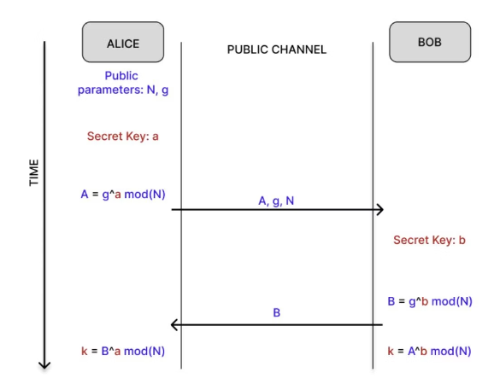

Il Protocollo Diffie-Hellman
E' un metodo crittografico che consente a due entità di generare una chiave simmetrica condivisa su un canale
pubblico e potenzialmente insicuro. Si basa sulla difficoltà computazionale del problema del logaritmo discreto.
Principio di sicurezza:
Intercettando I valori nel public channel non si può ricavare la chiave condivisa.
Serve una delle due chiavi segrete
Calcolare infatti a = log_{g} A e b = log_{g} B è computazionalmente proibitivo
Notes:
Alice genera un numero primo N molto grande 1024 bit,g è una radice primitiva

Slide 4
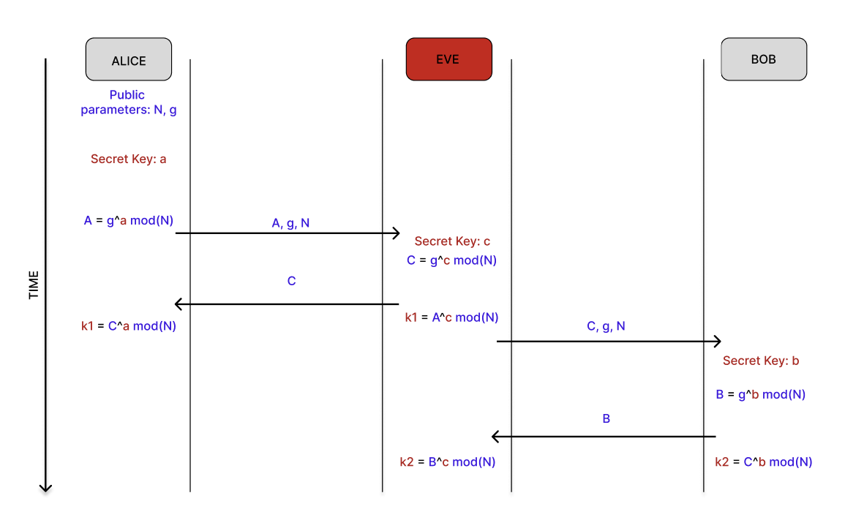
Attacco Man-in-the-Middle (MITM)
a Diffie-Hellman
Il protocollo Diffie-Hellman è vulnerabile all'attacco Man-in-the-Middle (MITM).
Un attaccante, Eve, intercetta i valori scambiati tra Alice e Bob, fingendosi l'uno con l'altro.
Intercettazione di A
1
Eve intercetta il valore A di Alice.
2
Eve si finge Bob
Eve genera C e lo invia ad Alice.
Alice calcola chiave con Eve
3
Alice calcola k1 = (C)^a mod N.
4
Eve si finge Alice
Eve esegue lo stesso attacco verso Bob.
Eve legge le comunicazioni
5
Eve manipola tutta la comunicazione tra Alice e Bob.

Slide 5
Attacco Man-in-the-Middle (MITM)
a Diffie-Hellman
Il protocollo Diffie-Hellman è vulnerabile all'attacco Man-in-the-Middle (MITM).
Un attaccante, Eve, intercetta i valori scambiati tra Alice e Bob, fingendosi l'uno con l'altro.
Intercettazione di A
1
Eve intercetta il valore A di Alice.
2
Eve si finge Bob
Eve genera C e lo invia ad Alice.
Alice calcola chiave con Eve
3
Alice calcola k1 = (C)^a mod N.
4
Eve si finge Alice
Eve esegue lo stesso attacco verso Bob.
Eve legge le comunicazioni
5
Eve manipola tutta la comunicazione tra Alice e Bob.
Notes:
Prevenzione: autenticazione

Slide 6
SPIN e Promela
SPIN (Simple PROMELA INterpreter) è uno strumento di verifica formale per sistemi concorrenti, che consente modellazione, simulazione e verifica automatica degli algoritmi. Il suo cuore è Promela (Process Meta Language), un linguaggio per specificare il comportamento dei processi e la loro interazione.
SPIN esplora lo spazio degli stati del sistema per verificare proprietà formali espresse in logica temporale.
Punti di Forza
Limitazioni
Modellazione esplicita di processi e canali.
Aritmetica rudimentale per operazioni modulari.
Simulazione di scenari non deterministici (MITM).
Spazio di stato finito e relativamente piccolo.
Analisi della correttezza di sistemi concorrenti.
Assenza di teoria crittografica nativa.
Notes:
L’utilizzo di SPIN e del linguaggio Promela si è rivelato inizialmente utile per modellare il protocollo concorrente Diffie–Hellman, grazie alla possibilità di descrivere in modo esplicito i processi (es. Alice, Bob, Intruder) e i canali di comunicazione, non ché di simulare lo scenario non deterministico di man-in-the-middle, senza doverci preoccupare di implementare i dettagli di basso livello del networking. Tuttavia, questa impostazione si è rivelata solo parzialmente adeguata rispetto agli obiettivi del nostro progetto. SPIN, infatti, è progettato per l’analisi della correttezza di sistemi concorrenti, ma presenta limiti significativi nel trattamento di aspetti crittografici simbolici. In particolare:• Aritmetica rudimentale: le operazioni modulari devono essere implementatetramite inline e cicli ripetuti, limitando la scala dei moduli e rendendo menoimmediata l’estensione a esponenziazioni reali su grandi numeri.• Stato finito: SPIN richiede che lo spazio degli stati sia finito e relativamente piccolo;la verifica di numerosi sessioni o di parametri grandi conduce rapidamente aun’esplosione combinatoria.• Assenza di teoria crittografica: non è possibile incorporare direttamente equazionidel Diffie–Hellman o ragionare su proprietà come la non invertibilità del logaritmodiscreto a livello simbolico.Queste limitazioni ci hanno spinto a integrare nel progetto lo strumento Tamarin

Slide 7
Il Modello di Dolev-Yao
Il modello di Dolev-Yao è un riferimento fondamentale nell'analisi formale dei protocolli crittografici.
Controllo Completo della Rete
Primitive Crittografiche Perfette
Analisi e Sintesi dei Messaggi
L'intruso può intercettare, modificare, bloccare o inviare messaggi a piacimento.
L'intruso non può decifrare messaggi senza la chiave appropriata.
L'intruso può decomporre messaggi (analisi) e costruirne di nuovi (sintesi) con elementi noti.
Notes:
Questo modello è stato inserito per una limitazione di SPIN che abbiamo notato durante il progetto, ossia la difficoltà a modellare facilmente funzioni crittografiche reali; non essendo quindi in grado di analizzare la forza di una chiave, dobbiamo far uso di un modello simbolico come dolev-yao.
l modello impone un vincolo cruciale: l’intruso non può infrangere le primitivecrittografiche, che sono trattate come funzioni perfette, ovvero non invertibili senza la chiave appropriata. Questa astrazione consente di separare l’analisi logica del protocollodalla sicurezza computazionale degli algoritmi crittografici, permettendo una verificasistematica delle proprietà strutturali e di confidenzialità.
L’adozione di questo modello nel nostro pro-getto risponde all’esigenza di analizzare il protocollo di Diffie–Hellman in un contestorealistico ma gestibile computazionalmente.
L’astrazione intrinseca del modello di Dolev-Yao è particolarmente vantaggiosa nelnostro caso, poiché il protocollo Diffie–Hellman si basa su operazioni matematicamentecomplesse, come l’esponenziazione modulare, la cui simulazione a basso livello ri-sulterebbe onerosa e poco informativa ai fini della verifica logica. Possiamo dunqueconcentrare l’attenzione sulle proprietà fondamentali di segretezza e autenticazione,verificando che la chiave condivisa tra le parti non venga esposta in alcuna delle confi-gurazioni esplorate dal modello, anche in presenza di un intruso con poteri massimi diosservazione e interferenza.

Slide 8

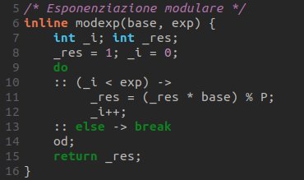
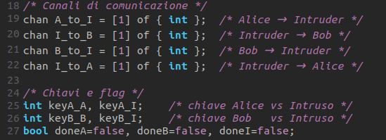

Struttura del codice PROMELA:
Definizione di variabili e funzioni
La prima cosa che verrà fatta nel codice è l’instanziamento delle variabili globali p e g
Dopodichè andremo a definire la funzione modexp
Infine definiremo i canali di comunicazione e le chiavi/flag per gli assert
Il codice completo è disponibile al seguente Link
Notes:
P e G: Ha senso inserirli manualmente per 2 motivi: 1. riduciamo lo spazio degli stati esplorati andando a ridurre il costo computazionale (efficienza) 2. non ci interessa andare a studiare l’algoritmo che genera p e g.
Modexp: Limitazioni del linguaggio Promela: Promela non ha un operatore nativo per la potenza o per la potenza modulare, né librerie matematiche avanzate: bisogna per forza “manualmente” codificare il ciclo di moltiplicazioni e riduzioni modulo P.
Controllo dello state-space e ottimizzazioni: Dichiarando modexp come inline, Spin sostituirà il “corpo” della funzione direttamente dove viene chiamata, senza l’overhead di una chiamata vera e propria, ma mantenendo comunque la logica concentrata in un singolo blocco. Questo permette di mantenere contenuto lo spazio degli stati (la transizione è un unico blocco di istruzioni) senza perdere chiarezza.
Canali di comunicazione: sono definiti in maniera distinta ognuno per ogni canale; è giusto che vengano definiti in maniera esplicita perchè l’attacco MITM presuppone che il soggetto malevolo interrompa la comunicazione tra A e B e si metta immezzo a questi due canali.
Chiavi/flag: le utilizziamo per segnalare quando un processo ha finito in maniera tale da confrontare le chiavi calcolate e provare che il MITM attack haavuto successo.

Slide 9
Struttura del codice PROMELA:
Definizione dei proctype
I proctype sono tre (Alice, Bob, Intruder) e sono definiti in base al proprio ruolo all’interno dell’algoritmo Diffie-Hellman. Vengono lanciati all’interno dell’ init, dove è presente anche un ciclo do-od che consente di verificare gli assert una volta che tutti e tre i processi hanno terminato la loro esecuzione, attivando apposite flag.
Ogni proctype fa sostanzialmente tre operazioni principali:
GA = modexp( G, a ); -> Richiama la funzione modexp
A_to_I ! GA; -> Scrive su un canale
I_to_A ? Recv; -> Legge/Interroga un canale

Slide 10
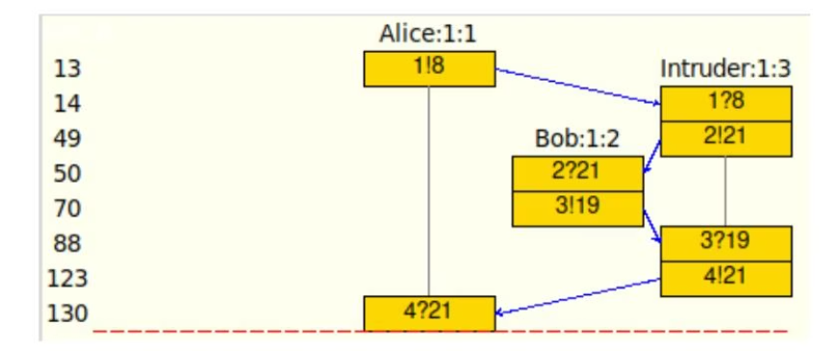
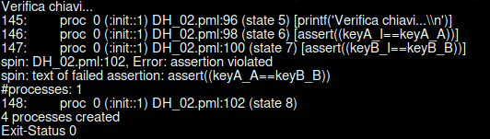
Verifica Formale con SPIN: Risultati
Conseguenza:
✅ assert(keyA_I == keyA_A) -> intruso ed Alice hanno la stessa chiave
✅ assert(keyB_I == keyB_B) -> intruso e Bob hanno la stessa chiave
❌ assert(keyA_A == keyB_B) -> Alice e Bob hanno chiavi differenti
Notes:
Il modello conferma formalmente che, in assenza di autenticazione, un attaccanteDolev–Yao capace di intercettare e ricostruire i valori modulari può indurre Alice e Boba calcolare chiavi diverse. Questo evidenzia la necessità di integrare Diffie–Hellman inprotocolli autenticati

Slide 11




Perchè SPIN non funziona?
Per le limitazioni precedentemente descritte Spin si sposa perfettamente alla verifica di processi concorrenti o sistemi distribuiti, ma poco per modelli di sicurezza o crittografia.
Tamarin Prover per Protocolli Crittografici
Tamarin Prover è uno strumento per la verifica formale di protocolli crittografici. Basato su logica del primo ordine, Tamarin consente di specificare proprietà di sicurezza tramite lemmi, producendo controesempi in caso di violazione, dunque confermando (o negando) l’avvenuto attacco.
Modellazione Attaccante
Verifica Proprietà Complesse
Supporto Nativo
Primitive crittografiche ed equazioni Diffie-Hellman.
Modello Dolev-Yao integrato.
Segretezza di chiavi, autenticazione mutua...

Slide 12
Perchè SPIN non funziona?
Per le limitazioni precedentemente descritte Spin si sposa perfettamente alla verifica di processi concorrenti o sistemi distribuiti, ma poco per modelli di sicurezza o crittografia.
Tamarin Prover per Protocolli Crittografici
Tamarin Prover è uno strumento per la verifica formale di protocolli crittografici. Basato su logica del primo ordine, Tamarin consente di specificare proprietà di sicurezza tramite lemmi, producendo controesempi in caso di violazione, dunque confermando (o negando) l’avvenuto attacco.
Modellazione Attaccante
Verifica Proprietà Complesse
Supporto Nativo
Primitive crittografiche ed equazioni Diffie-Hellman.
Modello Dolev-Yao integrato.
Segretezza di chiavi, autenticazione mutua...
Notes:
In questo lavoro abbiamo preferito Tamarin rispetto a SPIN per alcuni motivi chiave.
Prima di tutto, Tamarin è progettato appositamente per la modellazione di protocolli di sicurezza, e in particolare per gestire attaccanti potenti come quello di Dolev-Yao, cioè in grado di intercettare, modificare e reinviare qualsiasi messaggio. In SPIN, per simulare un attacco simile, bisognerebbe modellare manualmente tutto il comportamento dell’attaccante, il che è complesso e poco scalabile.
Inoltre, Tamarin offre un supporto nativo per la verifica di proprietà crittografiche complesse, come la segretezza di chiavi, l’autenticazione o la forward secrecy, usando logica temporale.
Infine, Tamarin produce una validazione formale automatica: se una proprietà non è rispettata, ci fornisce una traccia d’attacco concreta, che possiamo analizzare passo-passo.
Questo rende Tamarin particolarmente adatto per protocolli reali e scenari di sicurezza informatica avanzata, dove la modellazione dell’attaccante e la verifica delle proprietà richiedono strumenti specifici e precisi.

Slide 13




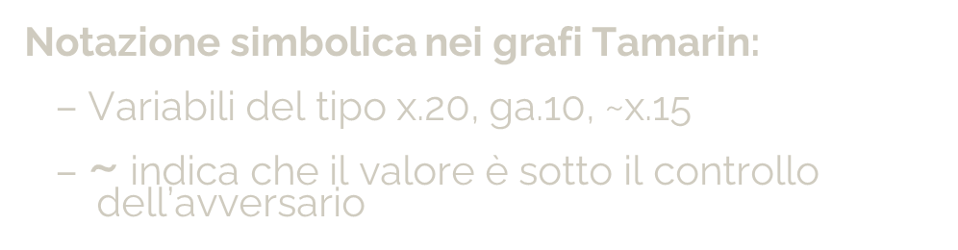
Verifica Formale con Tamarin
Il codice completo è consultabile al seguente link .
Esplorazione dello spazio degli stati:
– 2304 stati esplorati (un multiset di fatti logici)
– Tempo di esecuzione ≈ 4 minuti e 20 secondi
– Complessità esponenziale per combinazioni
possibili
Significato dei suffissi numerici (.10, .20, ecc.):
– Non sono valori numerici
– Identificano istanze univoche nella trace
– Necessari per distinguere sessioni parallele
Vantaggi della notazione:
– Tracciabilità delle variabili nel tempo
– Riconoscimento delle dipendenze causali
– Verifica precisa della manipolazione di segreti
Notes:
Un altro aspetto molto interessante di Tamarin è come rappresenta gli stati del sistema.
Tamarin non lavora con variabili classiche come SPIN, ma con multiset di fatti logici, cioè insiemi non ordinati di "fatti" che descrivono la conoscenza, i messaggi inviati, le chiavi conosciute, ecc.
Ogni regola nel modello Tamarin consuma alcuni fatti e ne produce altri, trasformando lo stato attuale in uno nuovo. Questo approccio è molto potente perché consente di modellare in modo naturale la dinamica di un protocollo crittografico, come la generazione di un nonce, la conoscenza dell’attaccante o l’evoluzione delle sessioni.
A differenza di SPIN, che si basa su una semantica operazionale e su una logica temporale lineare (LTL) più adatta a sistemi concorrenti generici, Tamarin utilizza una logica temporale più adatta alla sicurezza, con supporto nativo a proprietà come la segretezza, l’autenticazione e la corrispondenza tra eventi.
In sintesi, mentre SPIN si concentra sulla concorrenza e sull’interleaving tra processi, Tamarin ci permette di ragionare sull’evoluzione della conoscenza e sulla validità delle proprietà crittografiche, rendendolo lo strumento ideale per protocolli di sicurezza.
Variabili simboliche, non valori numerici I nomi come x.20 o y.10 non indicano
che il valore della variabile sia 20 o 10. Il suffisso numerico (es. .20 , .10 , .15 )
Serve soltanto a rendere univoco il nome della variabile all’interno della traccia di esecuzione.
Questo è necessario in quanto Tamarin può eseguire lo stesso protocollo molte volte in parallelo, e deve essere in grado di distinguere ogni istanza.
Questa notazione è fondamentale per la tracciabilità e la verifica formale:
• Serve a distinguere le istanze delle stesse regole applicate più volte.
• Permette di legare ogni valore generato o usato a un preciso punto della traccia temporale.
• Aiuta a ricostruire chi ha generato cosa, e se l’attaccante è riuscito a manipolare o calcolare certi segreti.

Slide 14
Spin vs Tamarin
Caratteristica | SPIN | Tamarin Prover
Logica usata | LTL (Logica Temporale Lineare) | FOL (Logica del Primo Ordine) + Tempo
Modello di sistema | Interleaving esplicito degli stati | Multiset di fatti + regole di riscrittura simbolica
Concetto di stato | Valori concreti delle variabili di processo | Configurazione simbolica di fatti (multiset)
Approccio | Model checking esplicito | Dimostrazione simbolica con proof search
Adatto per | Concorrenza, mutua esclusione, proprietà LTL | Sicurezza, segretezza, autenticazione
Modello di attaccante | Non incluso: va modellato manualmente | Incluso nativamente: modello Dolev-Yao
Traccia prodotta | Sequenza concreta di stati e transizioni | Sequenza simbolica di eventi e riscritture
Notes:
SPIN
SPIN traduce la proprietà LTL in un automa Büchi (Un automa di Büchi è un tipo di automa a stati finiti progettato per accettare parole infinite e quindi senza uno stato finale) e verifica che non ci siano controesempi nell’interleaving degli stati.
Se c'è una violazione, SPIN mostra un trace esplicito (esecuzione passo-passo).
SPIN lavora in LTL pura, è potente per proprietà temporali, ma non ha una semantica nativa per concetti come "attaccante", "segretezza" o "conoscenza".
Esempio: se vuoi garantire che “a è sempre seguito da b”, ma in una traccia a non è seguito da b, allora SPIN mostra quella traccia come controesempio. ➔ Violazionee!!
TAMARIN
Questo modo di rappresentare gli stati come multiset di fatti è collegato alla logica del primo ordine, perché ogni fatto in Tamarin è in realtà un predicato logico, come ad esempio State(A, x) o K(k).
Le regole sono scritte come implicazioni logiche: se certi fatti sono veri (cioè presenti nello stato), allora altri fatti diventano veri.
Questo significa che il motore di verifica di Tamarin lavora su deduzioni logiche, esattamente come nella logica del primo ordine, ma tenendo conto anche della dimensione temporale: i fatti possono essere consumati, creati e ordinati nel tempo. Tamarin costruisce automaticamente una prova o un controesempio simbolico, che può coinvolgere infiniti stati (ma con astrazione simbolica).
Questo lo rende particolarmente adatto a modellare sistemi in cui la conoscenza cambia nel tempo e in cui è importante tracciare chi conosce cosa e quando, come nei protocolli di sicurezza.
Quando trova una sequenza simbolica di eventi valida in cui una proprietà è violata attraverso la verifica della logica del primo ordine ➔ Violazionee!!

Slide 15
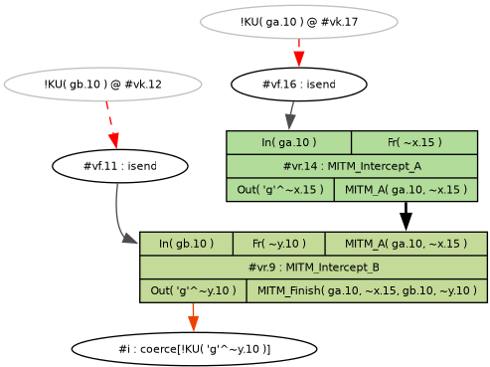
Verifica Formale con Tamarin: violazione dell'autenticazione
Obiettivo del lemma di autenticazione:
("Ex #i. Commit('A','B')@i & not(Ex #j. Commit('B','A')@j)")
Esiste Commit('A','B') ma non Commit('B','A’)
→ Verifica una comunicazione unilaterale
Conseguenza:
✅ Lemma *soddisfatto* → autenticazione compromessa
❌ Alice crede di comunicare con Bob, ma Bob non partecipa
Notes:
Ex "Esiste" → quantificatore esistenziale.
#i Un istanziatore di tempo: rappresenta un punto temporale o step.
Commit('A','B')@i Evento Commit avvenuto all’istante i, dove A pensa di aver comunicato con B.
& "E" logico → entrambe le condizioni devono essere vere.
not(...) Negazione → ciò che è dentro le parentesi non deve essere vero.
Ex #j. Commit('B','A')@j Esiste un istante j in cui B fa commit con A → questa cosa deve NON accadere.
● Condizioni di attacco:
– Alice invia ga.10 → intercettato da MITM_Intercept_A
– MITM risponde con g^~x.15 al posto di Bob
– Bob invia gb.10 → intercettato da MITM_Intercept_B
– MITM risponde con g^~y.10 al posto di Alice
● Comportamento osservato:
– Alice calcola una chiave con g^~y.10 e fa Commit('A','B')
– Bob non interagisce con Alice → Commit('B','A') non avviene
– MITM costruisce due chiavi diverse: g^~x.15 e g^~y.10
Tamarin ha trovato più tracce di attacco valide
Ogni diagramma rappresenta una specifica istanziazione dell'attacco al protocollo,
con valori freschi (nonce, chiavi pubbliche, parametri) generati dinamicamente.
Queste tracce sono semantiche diverse dello stesso schema d’attacco, ma:
con identificatori distinti
che rispettano le regole del protocollo
e che portano alla stessa violazione della proprietà (lemma)

Slide 16
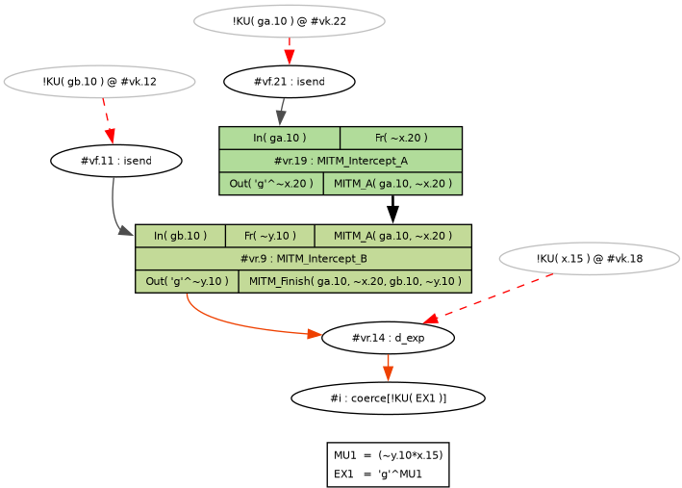
Verifica Formale con Tamarin: violazione della segretezza
Obiettivo del lemma di segretezza:
("Ex k #i. Key('A','B',k)@i & K(k)@i")
Esiste Key('A','B',k) e K(k)
→ L’attaccante conosce la chiave segreta
Conseguenza:
✅ Lemma *soddisfatto* → chiave segreta esposta
❌ La chiave condivisa è nota a un agente non autorizzato
Notes:
Ex k "Esiste una chiave k : quantificatore esistenziale che afferma l’esistenza di una chiave specifica che soddisfa laproprietà.
#i Istanziatore di tempo: rappresenta un punto temporale o uno step nella trace di esecuzione.
Key(’A’,’B’,k)@i Evento che indica che la chiave k è stata generata per la comunicazione tra A e B al tempo i .
K(k)@i Il fatto che la chiave k è nota all’attaccante (K sta per "knowledge") nello stesso istante i .
& Connettivo logico "E": entrambi gli eventi devono verificarsinello stesso istante temporale i
● Condizioni dell’attacco:
– MITM intercetta ga.10 e gb.10
– Risponde con g^~x.20 e g^~y.10
– Salva le informazioni in MITM_Finish
● Calcolo della chiave:
– Nodo d_exp: calcolo MU1 = (~y.10 * x.15)
– Calcolo finale: EX1 = g^MU1
● Comportamento osservato:
– L’attaccante possiede EX1 = g^(~y.10 * x.15)
– Violata la proprietà di segretezza

Slide 17



Verifica Formale con Tamarin: Risultati
Il modello Il modello Tamarin adottato nel presente progetto ha uno scopo dimostrativo.
Tuttavia, il modello presentato non è sufficiente per una verifica esaustiva dell'intero protocollo.
Grazie alle potenzialità di Tamarin, è possibile estendere l'analisi, essendo uno strumento adatto per
la verifica formale rigorosa nell’ambito della sicurezza dei protocolli.
Violazione Segretezza
1
L'attaccante ottiene la chiave condivisa.
Violazione Autenticazione
2
Alice crede di comunicare con Bob, ma non è così.
3
Attacco MITM
L'intruso manipola i canali di comunicazione.

Slide 18
Conclusioni e Sviluppi Futuri
L'analisi formale ha confermato che Diffie-Hellman senza autenticazione è vulnerabile a un attacco MITM.
SPIN ha fornito un riscontro rapido sull'inefficacia del protocollo,
Tamarin ha offerto una visione più generale e modulare, dimostrando proprietà di sicurezza in modo simbolico.
Per il futuro, si propone di:

Slide 19
Conclusioni e Sviluppi Futuri
L'analisi formale ha confermato che Diffie-Hellman senza autenticazione è vulnerabile a un attacco MITM.
SPIN ha fornito un riscontro rapido sull'inefficacia del protocollo,
Tamarin ha offerto una visione più generale e modulare, dimostrando proprietà di sicurezza in modo simbolico.
Per il futuro, si propone di:
Parametrizzazione Ruoli
1
Modelli generici per maggiore riusabilità.
Contromisure Integrate
2
Modellare varianti di DH con firme digitali o nonce.
Estensione dell’analisi ad altri tipi di protocolli
3
Valutare e confrontare protocolli differenti e attualmente allo stato dell’arte
Verifica Ibrida
4
Aggiunta di messaggi malformati, replay o altre azioni
possibili da parte dell’attaccante.

Slide 20
Grazie per l’attenzione
Mattia Sbattella
Jacopo Coloccioni

